Slide 2
Programmablauf
Projektidee
Arbeitsaufteilung
GitHub
Diagramme

Slide 3
Projektidee
PC-Konfigurierer
einfaches Erstellen eines PCs
überprüft eigens auf Kompatibilität der Komponenten
Speicherfunktion

Slide 4
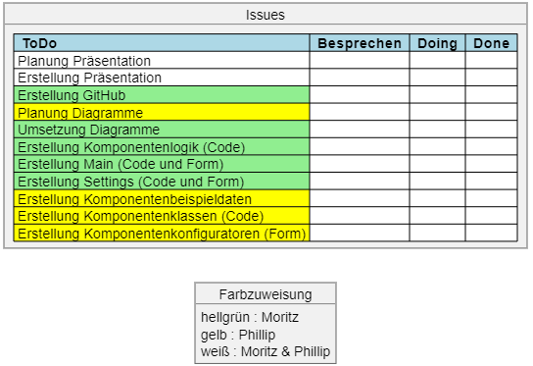
Arbeitsaufteilung

Slide 5
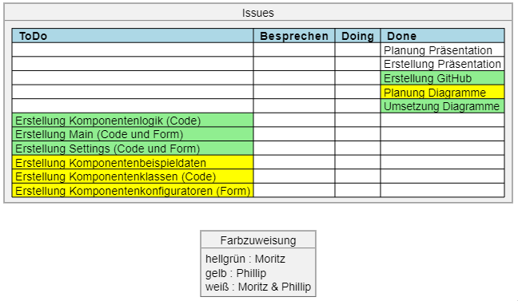
Arbeitsaufteilung

Slide 6
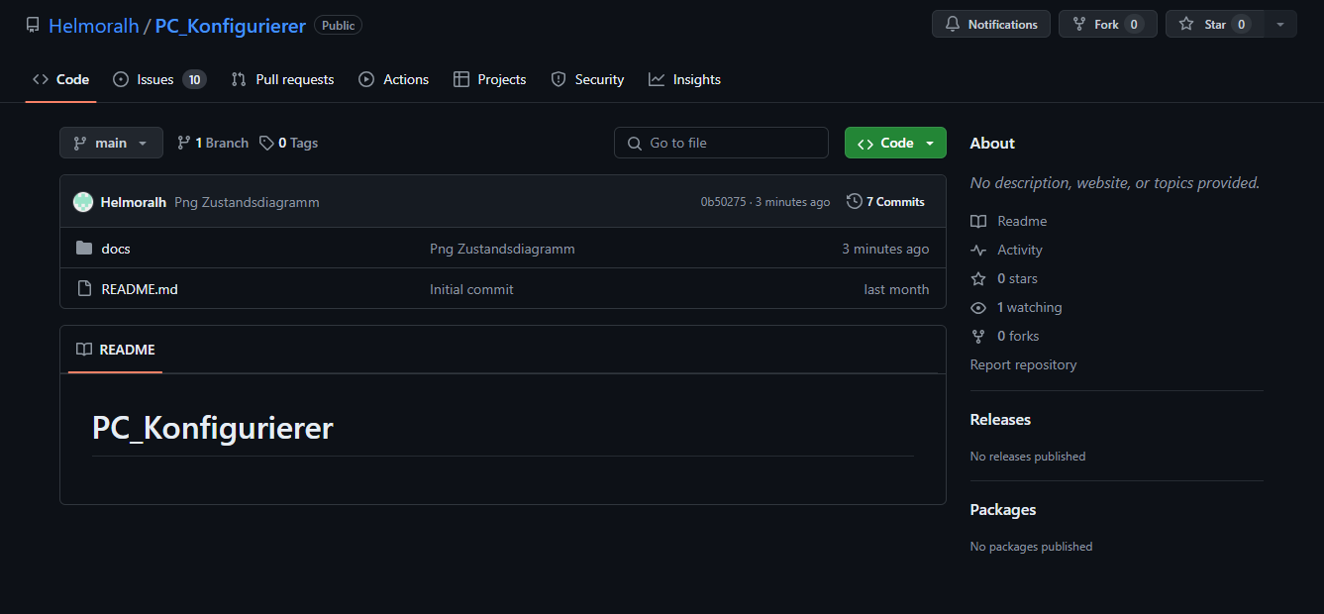
GitHub

Slide 7
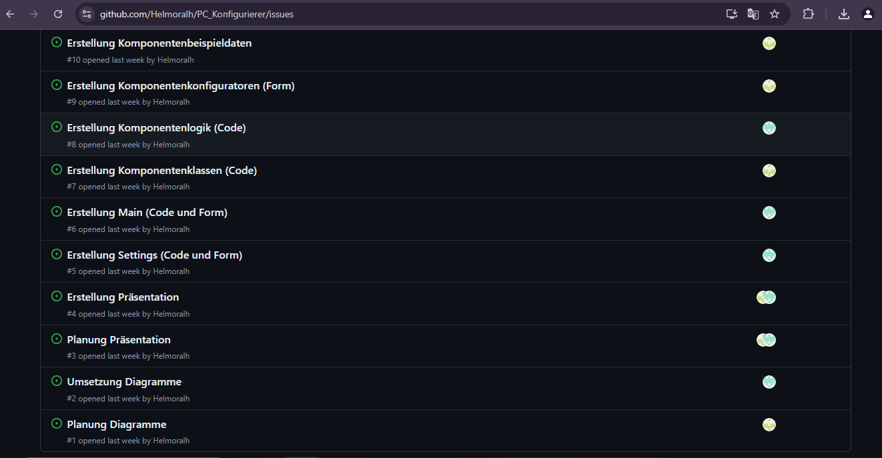
GitHub

Slide 8
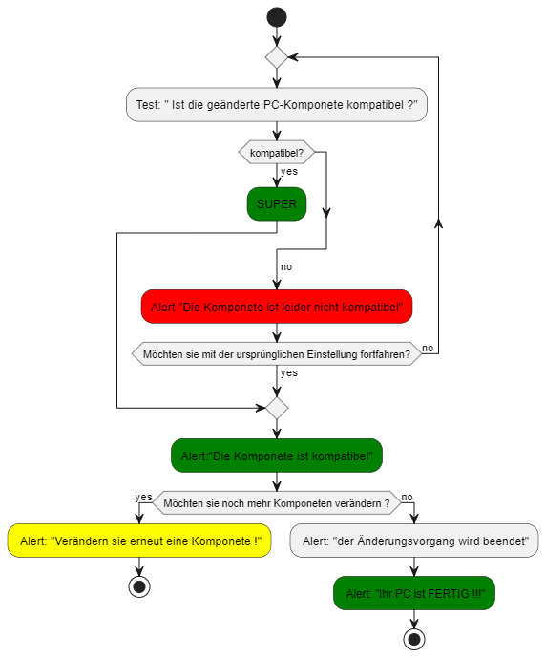
+
Diagramme

Slide 9
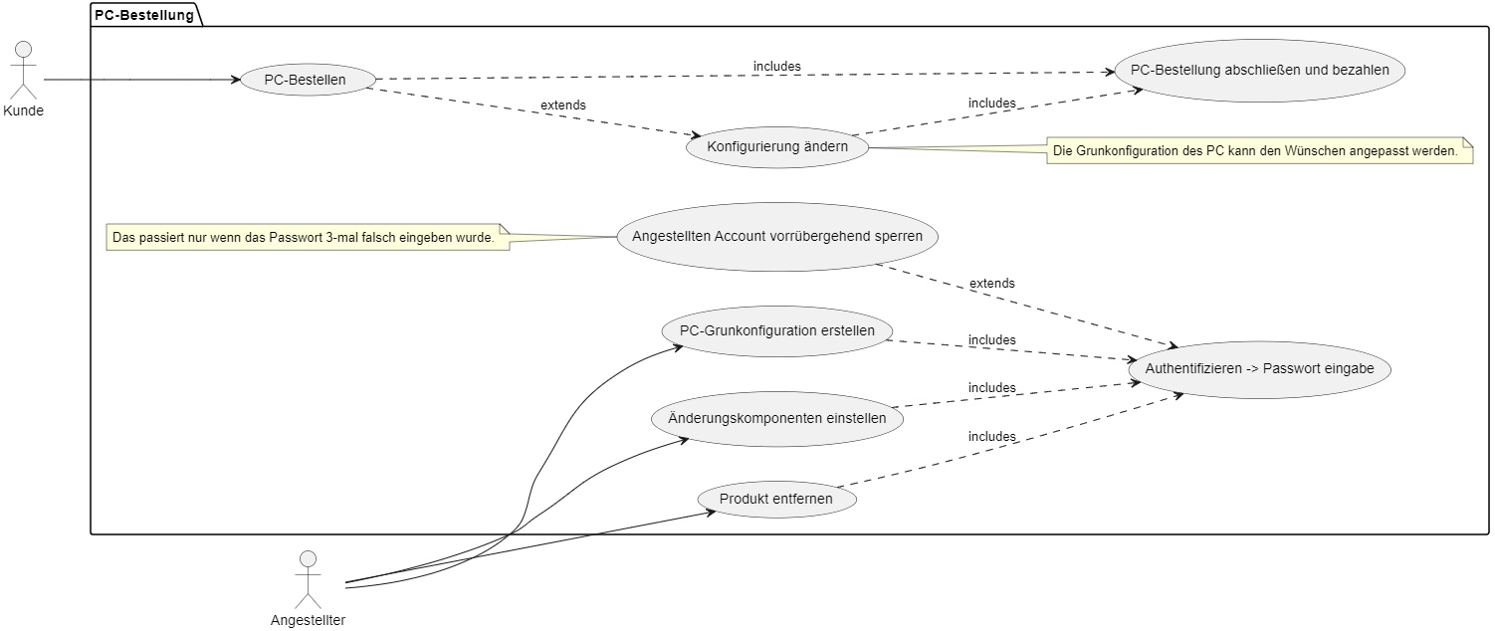
+
Diagramme

Slide 10
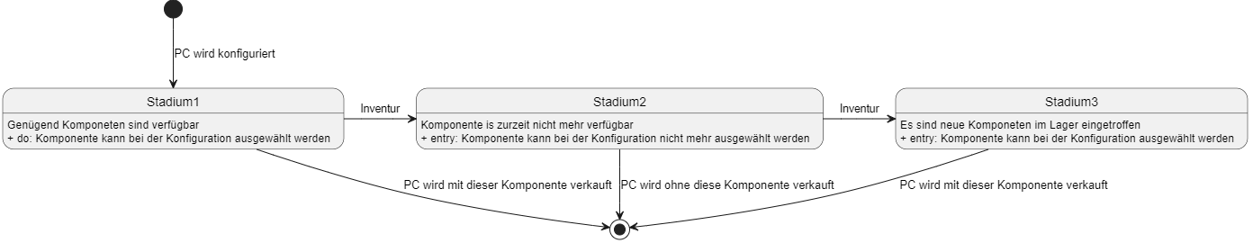
Diagramme

Slide 11
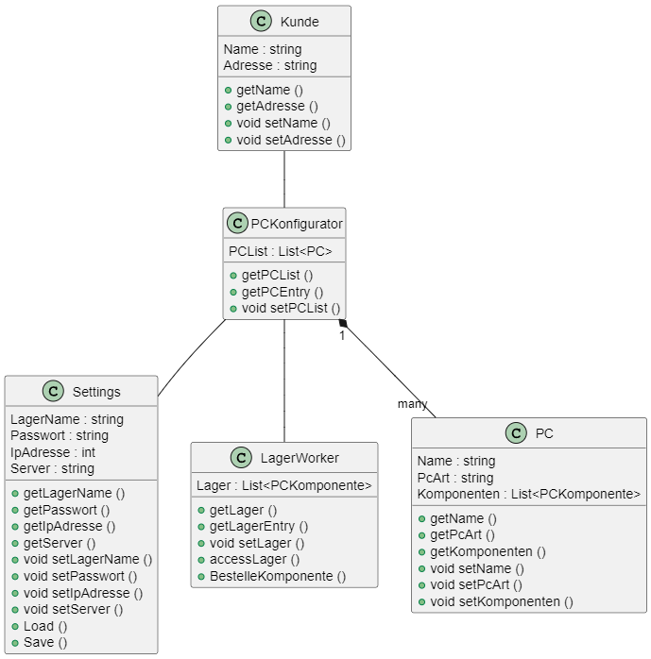
Diagramme

Slide 12
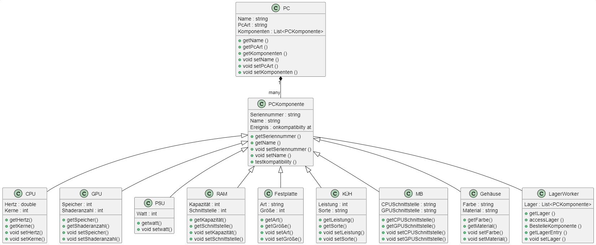
Diagramme

Slide 13
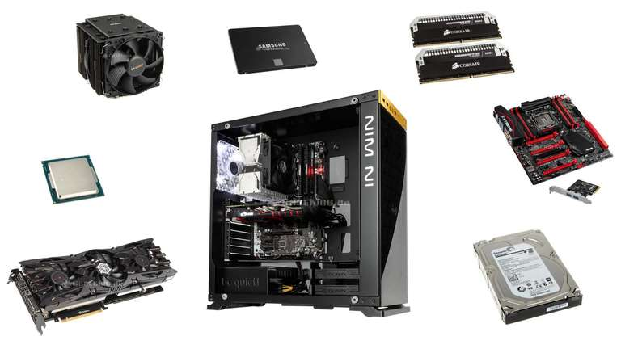
Vielen Dank für Ihre Aufmerksamkeit!

